Slide 1

Krīzes vadības padomes sekretariāts
Drošības pasākumu kopums
ārkārtējās situācijas ietvaros
«D++ koncepts»
D+M variants
(precizēts)
07.10.2021
2.KVP ārkārtas sēde
K.Druvaskalns
Veselības jomā
Veselības jomā

Slide 2
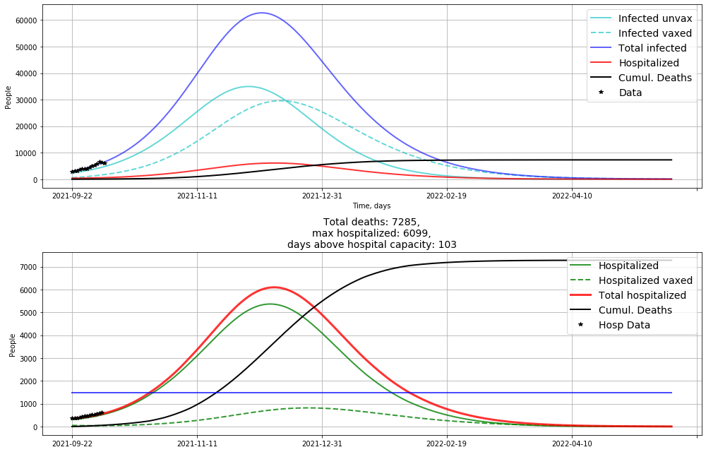
0.Soļa ietekmes analīze
«Kā līdz šim»

Slide 3
Mērķis un principi
Mērķis pasākumu kopumam
Virsmērķis - Sabiedrības funkcionēšanas bez ierobežojumiem pēc ārkārtējās situācijas
Novēršamās mirstības mazināšana
Vakcinācijas aptveres pieaugums līdz 80% (populācijā, kurai atļauta vakcinācija)
Saslimstības pieauguma apturēšana un samazināšana R-0.8
Slimnīcu pakalpojumu stabilizēšana un pakāpeniska atjaunošana
Princips pēc kura veidots drošības pasākumu kopums
Prioritāra pieeja un konsekventa pieeja drošības pasākumu noteikšanai
  Skolu darbības minimāla ierobežošana
  Minimāls būtisku ierobežojumu ilgums ārkārtējas situācijas laikā
Ierobežojumu pielāgošana riska grupām - Vecumu grupu saslimstības riska novērtējums
Pasākuma kopuma princips
Cikliska pieeja
  Posms 1. Kontaktu skaita mazināšana no 40% līdz 60% uz 3 nedēļām
  Posms 2. Kontaktu skaita mazināšana līdz 20%, minimālie ierobežojumi zaļajam režīmam starp posmiem.
Neatliekamības princips
Problēmas nopietnība
Dati, to pieejamība nepastarpināti no datu rašanās avotiem, to interpretācija
Slimnīcu noslodzes aizture no saslimstības konstatācijas brīža.
Vājā vieta
  Slimnīcu noslodze/ gultas vietas / personāls
  IT gultas
  Testēšanas spējas un pieejamība
  Vakcinācijas spējas un pieejamība
Finanšu sekas (Pabalsti, Subsīdijas, Kompensācijas)

Slide 4
Uzdevumi
Apturēt Covid-19 infekcijas straujo pieauguma tendenci
  samazināt cilvēku saslimstību, hospitalizāciju un mirstību ar Covid-19 infekciju
Apturēt veselības sistēmas noslodzes pieauguma tendences (vienlaikus sagatavoties Covid-19 pacientu izvietošanai «Lauku hospitālī»)
  samazināt veselības sistēmas noslodzi līdz pārvaldāmam līmenim
Pēc iespējas saglabāt nozaru funkcionēšanas iespējas ar ilgtermiņa perspektīvu
Apturēt ar Covid-19 infekciju hospitalizēto un mirušo cilvēku skaita pieauguma tendenci, vienlaikus:
  primāri pēc iespējas nodrošinot izglītības iespējas klātienē (no jaunāka (+invalīdi) uz vecākiem (dabiski karantīnas režīmi)
  pēc iespējas īsākā laika termiņā ierobežot tautsaimniecības nozares, vienlaikus stiprināt tās funkcionalitāti un ilgtermiņa noturību
  nodrošinot vitāli svarīgo preču un pakalpojumu pieejamību
  apturēt veselības sistēmas pārslogotību, pakāpeniski atjaunot veselības pakalpojumu pieejamību un to noturību ilgtermiņā
2. Nodrošināt ērtu bezmaksas vakcinācijas pieejamību atbilstoši pieprasījumam
3. Nodrošināt efektīvu testēšanas sistēmas funkcionalitāti un kapacitāti medicīniskām vajadzībām, kā arī drošas daba un izglītības vides sekmēšanai
3. Pēc iespējas izmantot `dubultas nozīmes` drošības pasākumus

Slide 5
1.Solis
Grozījumi MK 662 noteikumos
Droša darba un pakalpojumu vide (izņemot vitāli svarīgos) – tikai vakcinētas vai pārslimojošas personas
Darba devēja un darbinieka (amatpersonas) pienākumi (kopā ar Covid pārvaldības likuma grozījumiem)
Droši pakalpojumi un pasākumi – 300 personas iekštelpās 500 ārtelpās
Nedroši pakalpojumi un pasākumi - 2 mājsaimniecības iekštelpās, 20 personas ārtelpās
Drošā vidē:
  Saimniecisko pakalpojumu, tai skaitā skaistumkopšanas, izklaides, atrakciju un kultūras pakalpojumu sniegšanas nosacījumi
  Tirdzniecības pakalpojumu sniegšanas un pārtikas aprites nosacījumi (izņemot vitāli svarīgas preces un pakalpojumi nedrošā vidē, kas nodalīta atsevišķi)
  Ēdināšanas pakalpojumu sniegšanas nosacījumi (izņēmumi)
  Publisko pasākumu un reliģiskās darbības norise, kā arī amatiermākslas kolektīvu un plašsaziņas līdzekļu darbība
  Transporta pakalpojumu sniegšanas nosacījumi
  Izglītības, mācību procesa un sporta norises nosacījumi
Koncepts:
  Vakcinētas vai pārslimojušas personas – dzeltenā režīma prasībās
  Testēšanas fokuss – izglītība, darbs, medicīna
  Nevakcinētām personām – tikai vitāli svarīgi pakalpojumi un preces nodalītā sarkanajā režīmā

Slide 6
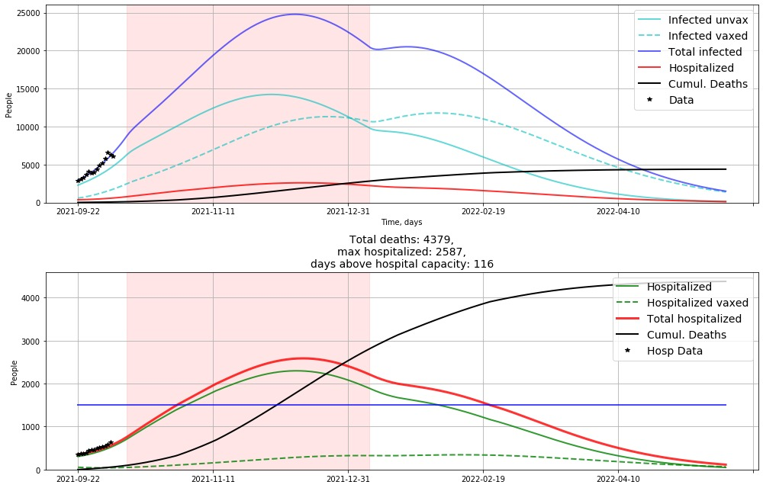
1.Soļa ietekmes analīze
«Zaļais režīms»

Slide 7
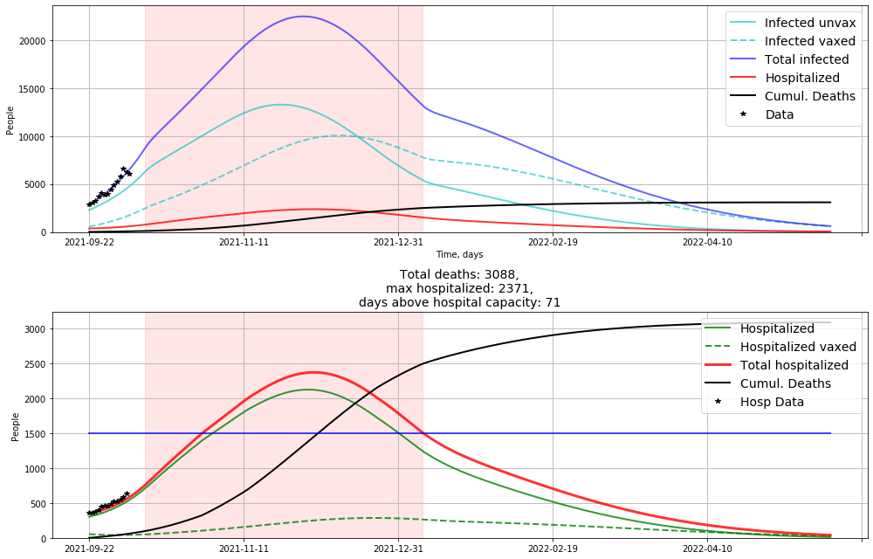
1.Soļa ietekmes analīze
«Zaļais režīms» ar vakcinācijas tempa pieaugumu

Slide 8
2.Solis
Ārkārtējās situācijas izsludināšana (tikai kopā ar 1.soli)
Ņemot vērā straujo Covid-19 infekcijas izplatīšanos un pieaugošo veselības nozares pārslodzi izsludināma ārkārtējā situācija uz 3 mēnešiem, lai apturētu straujo Covid-19 infekcijas pieauguma un veselības sistēmas noslodzes pieauguma tendenci un novēršamās mirstības mazināšanu, vienlaikus nodrošinot svarīgu valsts funkciju un pakalpojumu nepārtrauktību
Atbildīgās institūcijas - Krīzes vadības padome un Veselības ministrija
Ārkārtējās situācijas laikā no 2021.gada 7.oktobra līdz 2021.gada 29.oktobrim tiek noteikti stingri aizliegumi un ierobežojumi:
Pulcēšanās jomā
Saimniecisko pakalpojumu jomā
Kultūras un reliģijas jomā
Sabiedriskās ēdināšanas jomā
Tirdzniecības jomā
Izglītības jomā (PII un skolas līdz 4.klasei klātienē; pārējie attālināti)
Sporta jomā
Publisko pakalpojumu jomā
Veselības jomā
Kompensāciju un atbalsta pasākumu izvērtēšana

Slide 9
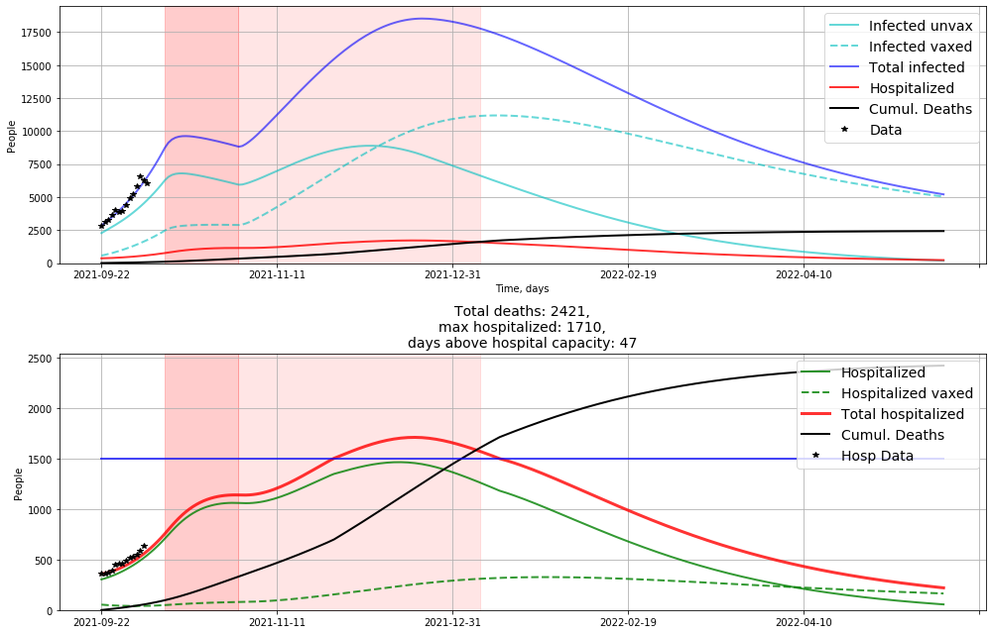
2.Soļa ietekmes analīze
«Ārkārtējā situācija»

Slide 10
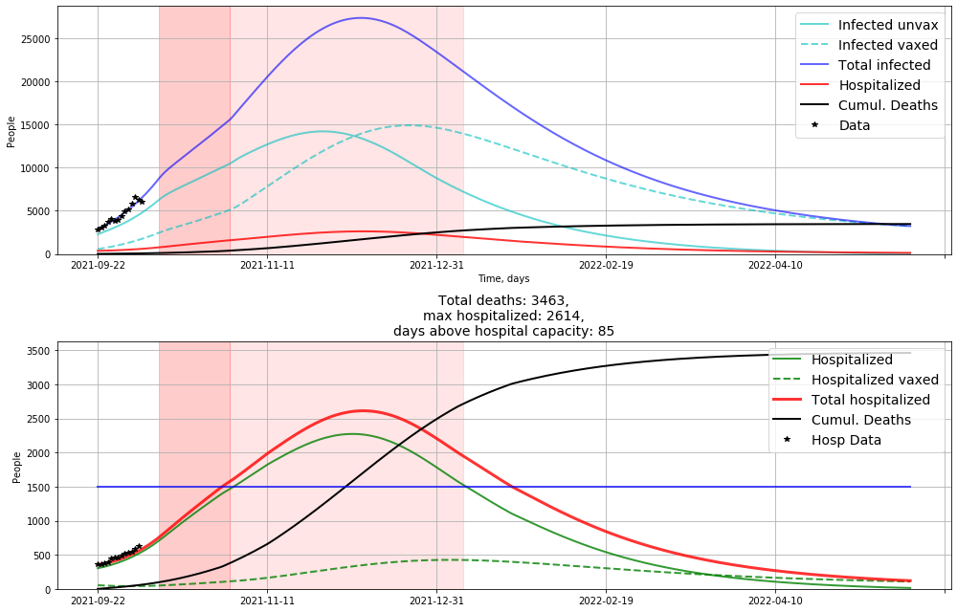
2.Soļa ietekmes analīze
«Ārkārtējā situācija» ar mazāk efektīvu kontroli

Slide 11
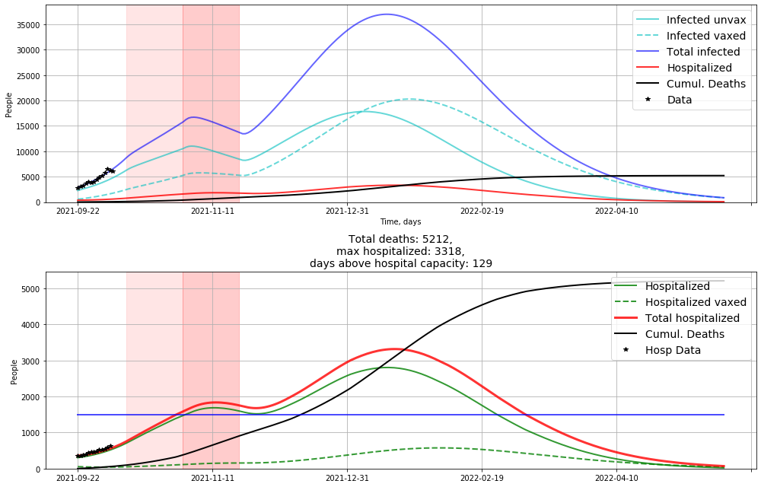
2.Soļa ietekmes analīze
Ja «Ārkārtējā situācija» tiek ieviesta novēloti

Slide 12
Vakcinēšana un testēšana
Vakcinēšanas sistēma spēj absorbēt jeb kādas pieprasījuma izmaiņas
Pārskatīt T statusa iegūšanu, padarot to ātru un efektīvu, un uzlabojot kvalitāti un tās uzraudzību
Izvērtēt alternatīvus testēšanas principus atsevišķās darbības jomās (ražošanas uzņēmumos, izglītības iestādēs)

Slide 13
Komunikācija
Mērķēts komunikācijas plāns, kurš tiek vadīts un koncentrēts tieši šim posmam «argumentēti un centralizēti komunicē tikai faktisko un plānoto rīcību», kā arī informē un skaidro aktuālo situāciju

Slide 14
Izaicinājumi
Riski:
  Uzņēmumu un iestāžu darbības dabīga apstāšanās (karantīna) darbinieku inficēšanās un Covid-19 izplatības dēļ
  Spēja pieņemt lēmumus
  Spēja novadīt koncepta konsekventu īstenošanu, ieskaitot krīzes komunikāciju
  Paaugstināta neapmierinātība daļā sabiedrības, īpaši agresīvākās Covid-19 noliedzēju grupās, kuru aktivitātes medijos un sociālajās vietnēs var eskalēties, kā arī paredzami aicinājumi uz nesankcionētiem protestiem, kas var izvērsties masu nekārtībās
  Pieteikumu skaita tiesās palielināšanās
  Uzraudzības, skaidrošanas, kontroles, sodīšanas un samērīguma balansa nodrošinājums
  Vardarbības, psiholoģiskās un sociālās spriedzes iespējams pieaugums
  Spēja savlaicīgi sagatavoties un īstenot kontrolētu un plūstošu izeju no ārkārtējās situācijas ar ilgtspējīgiem risinājumiem
Atsevišķi risināmie jautājumi:
  Senioru un hroniski slimo personu vakcinācijas veicināšanas pasākumi
  Bērnu un jauniešu mobilitāte un epidemioloģiskās drošības pasākumi (vakcinācija, testi)

Slide 15
Ierobežojumu scenārijs | Kopējās nāves | Max. vienlaicīgi hospitalizēti | Dienas virs maksimālās slimnīcu kapacitātes
1) Nekontrolēta izplātība | 7285 | 6099 | 103
2) Zaļais ierobežojumu režīms | 4379 | 2587 | 116
2) Zaļais ierobežojumu režīms + vakc. tempa pieaugums | 3088 | 2371 | 71
3a) D++ | 2421 | 1710 | 47
3b) D++ ar neefektīvu kontroli | 3463 | 2614 | 85
5) Novēlotā D++ ieviešana | 5212 | 3318 | 129

Slide 16
KVP sēdes protokollēmuma projekts
(D++koncepta (D+M varianta) atbalstīšanas gadījumā)
Atbalstīt KVPS ekspertu grupas izstrādāto konceptu un pavadošos tiesību aktu projektus
SDKG sadarbībā ar ministrijām nekavējoties precizēt un sagatavot izskatīšanai Ministru kabinetā KVPS ekspertu grupas sagatavotos tiesību aktus atbilstoši KVP sēdē lemtajām izmaiņām:
  MK rīkojuma «Par ārkārtējās situācijas izsludināšanu» projekts, anotācija, MK sēdes protokollēmuma projekts
  Likumprojekts «Grozījumi Covid-19 infekcijas izplatības pārvaldīšanas līkumā», anotācija
  MK noteikumu «Grozījumi MK 2021.gada 28.septembra noteikumos Nr.662 «Epidemioloģiskās drošības pasākumi Covid-19 infekcijas izplatības ierobežošanai»» projekts, anotācija
KVP ekspertu grupas «Krīzes vadības komiteja» izveidošana (sastāvs, pienākumi, tiesības)

Slide 17
Krīzes vadības padomes sekretariāts
Paldies
  Pielikumā:
  MK noteikumu «Grozījumi MK 2021.gada 28.septembra noteikumos Nr.662 «Epidemioloģiskās drošības pasākumi Covid-19 infekcijas izplatības ierobežošanai»» projekts
  MK rīkojuma «Par ārkārtējās situācijas izsludināšanu» projekts
  Likumprojekts «Grozījumi Covid-19 infekcijas izplatības pārvaldīšanas līkumā»
07.10.2021
K.Druvaskalns un grupa

